Slide 1




IEFP - INSTITUTO DE EMPREGO E FORMAÇÃO PROFISSIONAL
NOVANTIS
O Próximo Nível da Automação

Slide 2

NOVANTIS: Inovação e Vanguarda
NOVUS
(Latim): Novo
AVANT
(Francês): Vanguarda

Slide 3



Missão:
Alcançar, de forma eficiente e acessível, o próximo nível da automação: máquinas dotadas de capacidade de autoaprendizagem, baseadas na sua própria experiência operacional.
Estratégia de Evolução:
Desenvolvimento de Inteligência Artificial própria, alinhada com a visão e os objetivos da empresa.
Implementação progressiva em máquinas e sistemas já existentes.
Desenvolvimento e produção de máquinas totalmente concebidas internamente.

Slide 4



Valores:
Flexibilidade e Funcionalidade
Evolução
Foco
Progresso tecnológico contínuo, colocando o desenvolvimento acima do lucro.
Pessoas orientadas para a inovação, com profissionalismo e eficiência.
Resultados acima de métodos; valorização de ideias inovadoras que gerem impacto real.

Slide 5
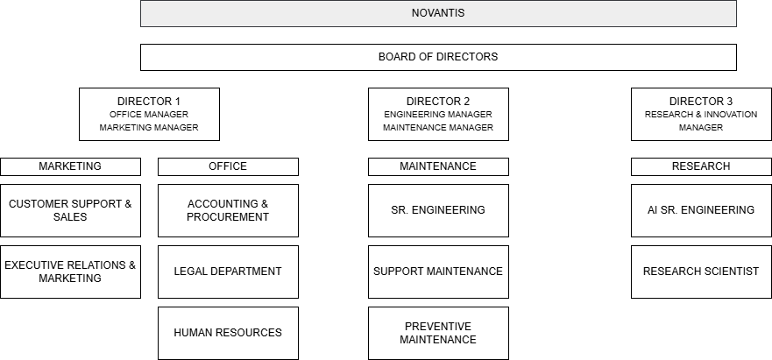
Organograma

Slide 6
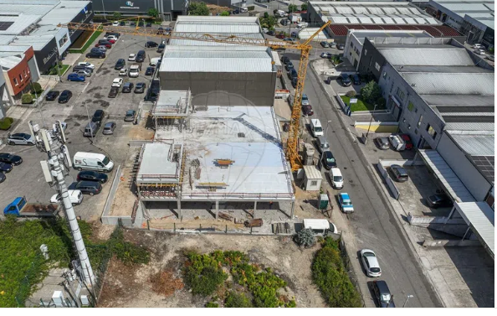
Localização
Rua dos Pedreiros, Adaúfe, Braga

Slide 7

Suprimentos
Fornecedores estratégicos:
Material elétrico: Rodel, Sapol, Simplux
Metais: Martins Ferreira, Pedro Peixoto, Ibérica
Plásticos e moldes: Safiplásticos, Plasticity, In2Mold
Baterias personalizadas e robótica: CMBaterias, PTRobotics

Slide 8
Soluções de Physical AI
Foco em Inteligência Artificial aplicada a sistemas físicos (Physical AI) para os setores industrial e logístico.
Produtos
Serviços
Máquinas e sistemas robóticos com capacidade de autoaprendizagem.
Integração e personalização de sistemas automatizados.
Capazes de se adaptar ao ambiente e otimizar processos.
Configuração de IA e manutenção preditiva.
Integração em equipamentos existentes ou sistemas totalmente desenvolvidos pela NOVANTIS.
Melhoria contínua de processos.

Slide 9




Integração Vertical e Flexibilidade
Aposta em flexibilidade, aprendizagem contínua e adaptação ao ambiente real.
A principal vantagem reside na integração vertical entre Inteligência Artificial própria e aplicação direta em máquinas físicas.
Foco em nichos pouco explorados, reduzindo a concorrência direta e criando alto valor acrescentado.
Proximidade com fornecedores e controlo integrado de hardware e software garantem rapidez de desenvolvimento e controlo de custos.

Slide 10
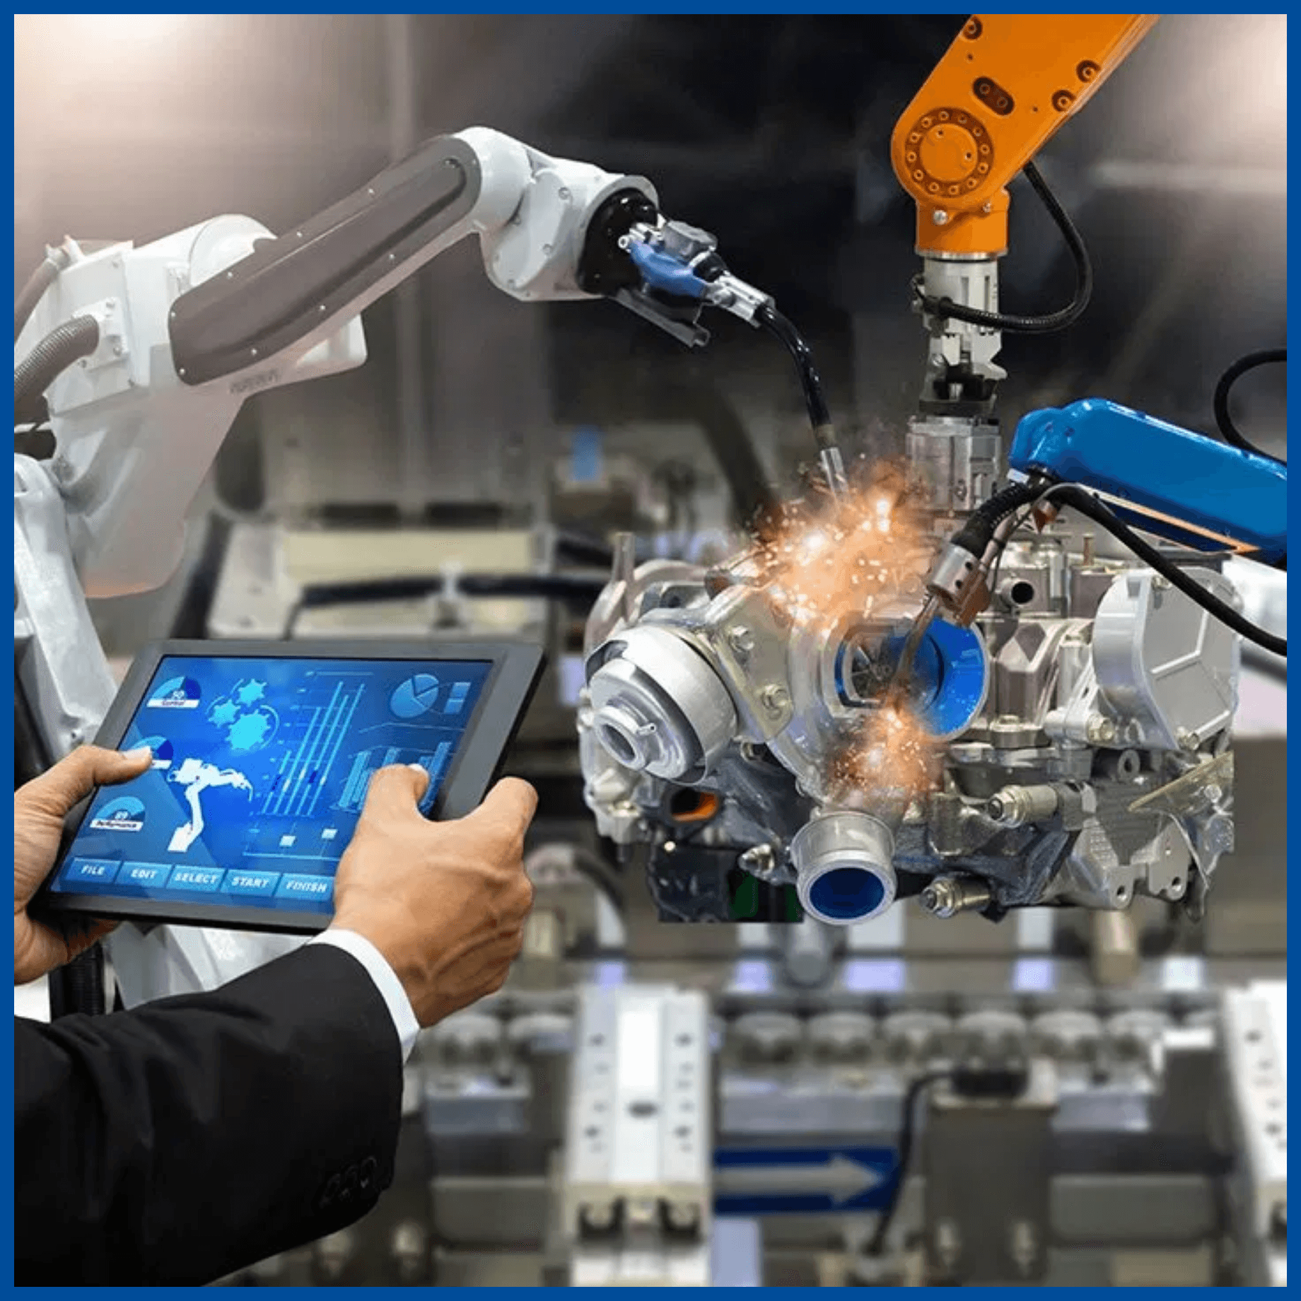




Pilares da Inovação Tecnológica
A investigação e o desenvolvimento tecnológico são pilares centrais da NOVANTIS, baseados nas mais avançadas tendências em robótica e IA.
IA Adaptativa e Autoaprendizagem
Processamento em Tempo Real (Edge AI)
Robótica para Ambientes Não Estruturados
Simulação e Validação Digital

Slide 11
Estratégia em um Mercado em Crescimento
Forças (S)
Fraquezas (W)
INOVAÇÃO.
COMPLEXIDADE NATURAL.
MERCADO POUCO EXPLORADO.
RELUTÂNCIA CULTURAL E LEGAL.
AUTOMAÇÃO AVANÇADA E CHAMATIVA.
CUSTO ALTO DE PRODUÇÃO.
Oportunidades (O)
Ameaças (T)
EFICIÊNCIA EM PRÓPRIA PRODUÇÃO.
REAÇÃO POPULAR.
FALTA DE MÃO DE OBRA QUALIFICADA.
MERCADO INTERNACIONAL.
FUTURO DE ALTA PROCURA (DEMANDA).
ESCASSEZ DE MATERIAL.
MANUFATURA DE ALTA PRECISÃO POUCO EXPLORADA.
LEGISLAÇÃO AINDA NÃO CONSOLIDADA.
AMBIENTE SEMI-ESTRUTURADO POUCO EXPLORADO.

Slide 12




Posicionamento Complementar
Robótica Industrial
A NOVANTIS posiciona-se de forma complementar as grandes empresas do mercado.
ABB, KUKA, FANUC
Robótica Móvel e Humanoide
Foco em:
Boston Dynamics, Agility Robotics
Soluções personalizadas
Aprendizagem adaptativa (Physical AI).
Plataformas Tecnológicas e Digitalização
Siemens, NVIDIA, Rockwell Automation
Aplicações em contextos onde a padronização apresenta limitações.

Slide 13



Segmentos Prioritários
Clientes-Alvo
Empresas industriais e logísticas que enfrentam escassez de mão de obra ou necessidade de maior flexibilidade operacional.
Segmentos Prioritários
Logística e armazenagem.
Manufatura de precisão e metalomecânica.
Construção em grande escala e serviços assistidos.
Mercados Foco
Japão, Coreia do Sul e regiões selecionadas da Europa e América.
Privilegiando a automação colaborativa e modelos de Robot as a Service.

Slide 14





Service First: Parceria de Longo Prazo
Manutenção preventiva e preditiva
Suporte urgente
Atualizações contínuas
Formação técnica
Garantia de fiabilidade, evolução tecnológica contínua e parceria sustentável.

Slide 15
IEFP - INSTITUTO DE EMPREGO E FORMAÇÃO PROFISSIONAL
NOVANTIS: Construindo o Futuro da Automação

